Slide 1

II Congreso Internacional 'Economía Circular y Plástico'
Antonio Jiménez (Transmota)
Ramón Valdivia (ASTIC / IRU)
2 de abril 2025 Alcalá la Real

Slide 2
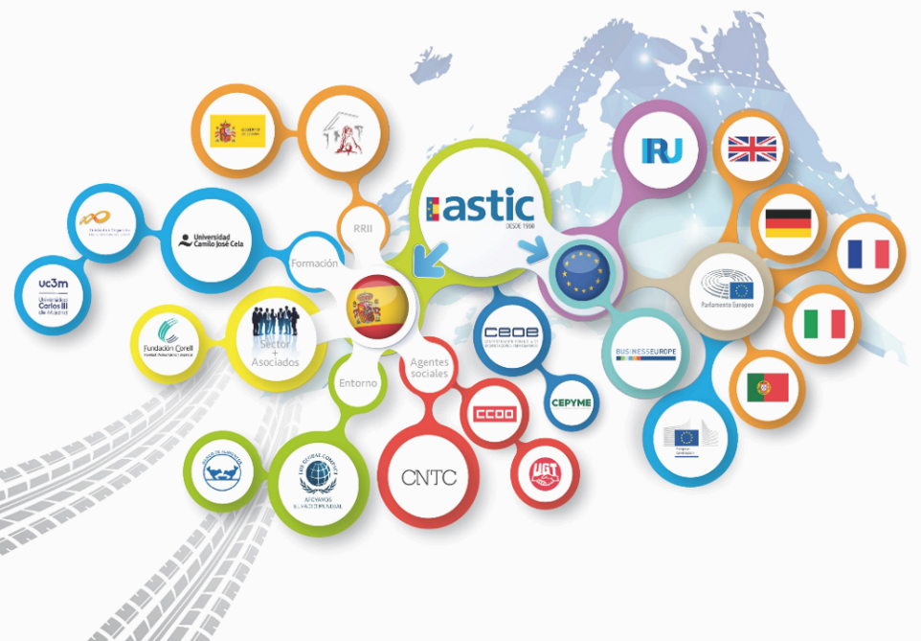


Slide 3


















Slide 4

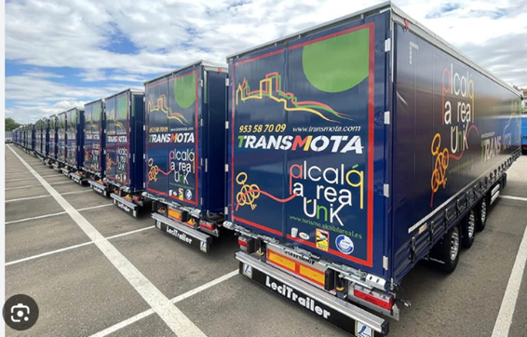
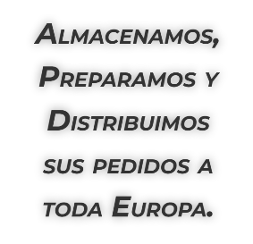

Slide 5

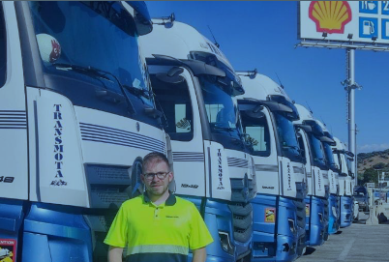
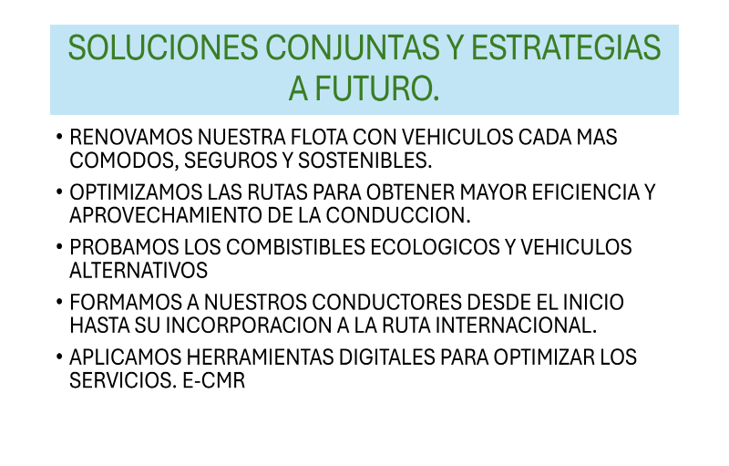
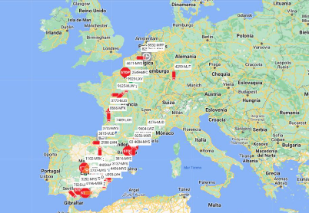
Notes:
TENEMOS UNA FLOTA CON EDAD MEDIA DE 3 AÑOS, VEHICULOS EURO VI DE SEGUNDA GENERACION QUE AHORRAN UN 10% DE COMBUSTIBLE CON RESPECTO AL EURO VI DE PRIMERA GENERACION.
GENERAMOS PARA CADA SERVICIO LA RUTA MAS EFICIENTE, UTILIZANDO LAS AUTOVIAS Y AUTOPISTAS Y LOS APARCAMIENTOS SEGUROS PARA MAYOR SEGURIDAD DE NUESTROS CONDUCTUROS Y SUS MERCANCIAS.
HEMOS SIDO PIONEROS EN LA CONDUCCION CON CAMIONES DE GAS, HEMOS PROBADO EL CAMION ELECTRICO PARA RUTAS MEDIAS, AUNQUE SOLO LO RECOMENDAMOS PARA RUTAS FIJAS DE CORTO RECORRIDO. ESTAMOS EN DISPOSICION PARA DISPENSAR A NUESTROS VEHICULOS LOS COMBUSTIBLES ECOLOGICOS EN CUANTO PUEDAN TENER UNA VENTAJA FISCAL.
TODOS NUESTROS CAMIONES Y CONDUCTORES ESTAN MONITORIZADOS PARA CONSEGUIR UNA CONDUCCION EFICIENTE SEGURA Y RESPONSABLE.

Slide 6
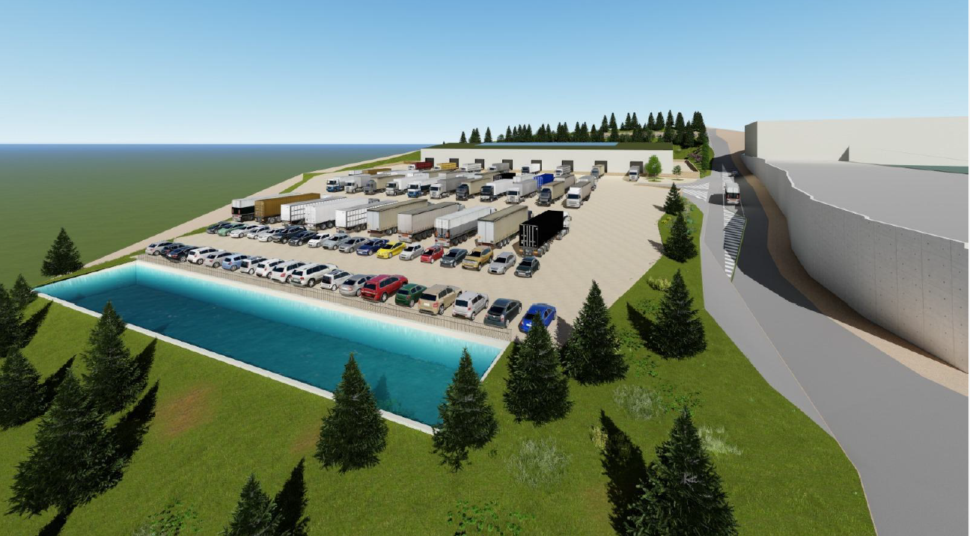
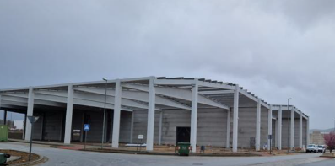
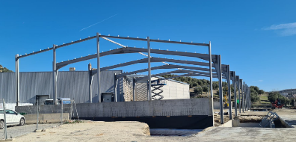
INVERTIMOS EN EL FUTURO DE ALCALA LA REAL APOSTANDO POR NUEVOS ESPACIOS LOGISTICOS Y DE APARCAMIENTOS SEGUROS

Slide 7
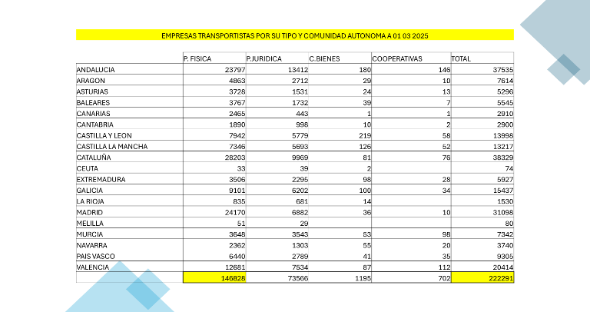
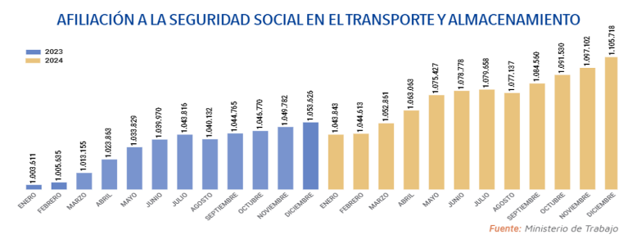

Slide 8
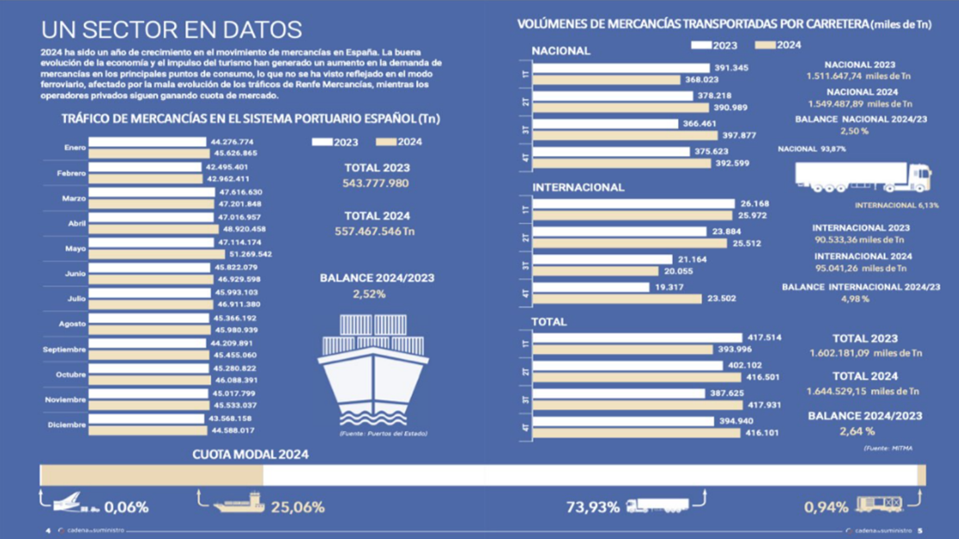
Fuente KPMG
Notes:
EN PRIMER LUGAR, EN LA BARRA DE ABAJO PODEMOS VER LA CUOTA DE MERCADO POR CADA MODO DE TRANSPORTE, AEREO 0,06& FERROVIARIO 0,94% MARITIMO 25,06% Y TERRESTRE 73,93% DE LAS TONELADAS TOTALES TRANSPORTADAS. DONDE EL TRANSPORTE INTERNACIONAL REPRESENTA APROX. EL 6% Y EL NACIONAL EL 94% CON UN CRECIMIENTO DEL 5% Y 2,5% RESPECTIVAMENTE RESPECTO DE 2023.

Slide 9
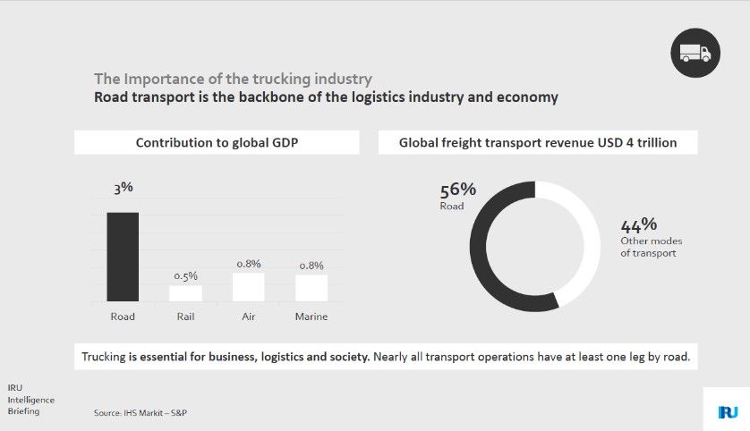
El transporte por carretera es la espina dorsal de la logística y de la economía
Notes:
A NIVEL MUNDIAL LA CONTRIBUCION DEL TRANSPORTE AL PIB MUNDIAL ES DEL 3% SIENDO LA CARRETERA EL 56% DE LOS 4 TRILLONES DE DOLARES QUE MUEVEN TODOS LOS MODOS DE TRANSPORTE EN EL MUNDO. LA CARRETERA ES ESENCIAL PARA LOS INTERCAMBIOS COMERCIALES, LA LOGISTICA Y LA SOCIEDAD.

Slide 10
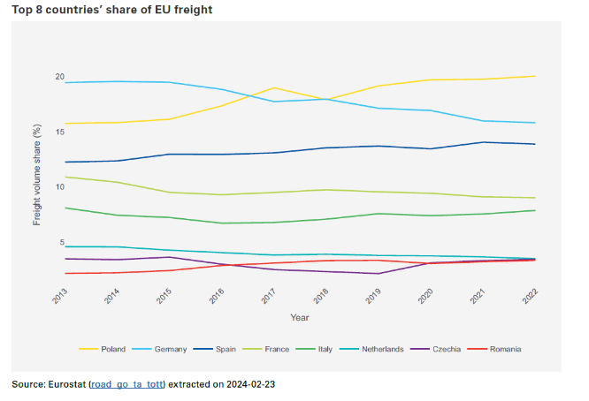
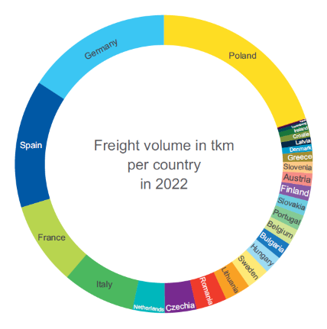
Transporte de mercancías en Europa en Ton.kM
Spain
Notes:
SI ATENDEMOS A LAS TONELADAS POR KILOMETRO TRANSPORTADAS EN EL CONJUNTO DE EUROPA, PODEMOS OBSERVAR COMO POLONIA QUE SE INCORPORO DESPUES QUE NOSOTROS A LA UNION EUROPEA, SE HA CONVERTIDO CON CLARIDAD EN EL TRANSPORTISTA PRINCIPAL DE LA MISMA, SEGUIDA DE ALEMANIA Y ESPAÑA AMBOS DECRECIENDO LO QUE NO ES POSITIVO, PUEDE PASARNOS COMO A FRANCIA QUE SIENDO LA SEGUNDA ECONOMIA EUROPEA ESTA SITUADA EN CUARTO LUGAR, DEJANDO EN MANOS DE TRANSPORTISTAS DE OTROS PAISES UN SECTOR ESTRATEGICO COMO EL TRANSPORTE Y QUE AHORA PRETENDE RECUPERAR.

Slide 11

Tanto el transporte de mercancías como el de pasajeros, se ven fuertemente afectados por las principales tendencias que crean una necesidad adicional de una asociacionismo fuerte e influyente para la industria del transporte por carretera
Tendencias clave que inciden sobre el transporte por carretera
Factores laborales
Empleo
Crecimiento de la demanda de transporte will hará crecer la demanda de nuevos conductores
Imagen negative y malas condiciones laborales (necesidad de atraer conductores jóvenes y mujeres y convertir el sector de la carretera en un motor de empleo / creciente desempleo juvenil)
Barreras para acceder a la profesión (económicas y legales)
Seguridad vial
ONU Década de Acción 2025
5th EU Road Safety Action programa 2020-2030
Regulación medioambiental
Profundización en normas de exigencia mediombiental (EURVII, CHINA VII, US EPA 15)
Leyes climàticas, objetivos de reducción de CO2 más ambiciosos con fuerte impacto en la carretera (EU Green Deal = -55%CO₂ by 2030)
Zonas de cero o muy bajas emisiones en ciudades(UVARs)
Cambio de paradigma en tasas sobre combustible (CO₂ tax)
Resistencia política hacia los camiones y autocaresto a la vez que apoyan fuertemente al ferrocarril
Cireterios ecológiccos en las medidas de recuperación post COVID
Creciente digitalización
Digitalización creciente de los porecesos operacionales y contractuales (eTIR, eCMR, eTolling, eVisas, ePermits, blockchain, etc)
Protección de datos cada vez más férrea en legislación
Desarrollo de Vehículos autónomos y sistemas inteligentes de gestion del tránsito
Despliegue de nuevos sistemas y enfoques como Mobility as a Service (MaaS)
Automatización en Logística
Nuevas rutas de comercio y nuevas tecnologías
Rutas de comercio emerngentes en Afghanistan, India….
La volatilidad del precio del combustible y la creciente congestión llevara a dearrollo creciente de nuevas soluciones en transporte de bienes y pasajeros (MaaS, market places)
Acelaeración en el Desarrollo de de conexiones en tiempo real entre vehículos autónomos e infraestructura
Impacto sobre tte. mercancías
Impacto sobre tte. de pasajeros
Leyenda:
Notes:
The regulatory push is considered the major driving force fir technology upgrades within commercial vehicles systems globally
Employment/driver shortage:
- 36% of driver shortage in EU (freight)
40% of driver shortage in EU (passenger)
Youth unemployment is 15% on average (in EU) and will increase (Corona generation = companies can`t keep their trainees du to lack of training experiences and economic constraints). The road transport industry should become THE job engine worldwide to bring unemployed young people into work.
Environmental regulations
Huge pressure on road transport industry as still perceived to be part of the problem rather than the solution (strong campaigning on facts and figures needed)
Meeting with EC Vice-president Timmermans next week with PE members and CEOs to make our points (!! EU has announced to introduce a label in 2021, that`s why I haves asked my teams to work on road label by IRU and come up with a plan to anticipate regulatory intervention and measuring CO₂ impact of transport operations.
CO₂ is a global issue and will become more important in all parts of the world, hence more support for rail and more pressure on us (risk of high investments in new trucks and coaches)
Increasing digitalisation of operational and contractual processes with:
Changes in consumer behaviors
Talent supply gap
Availability of technology
InDigital solutions for the transport network
Enabling technologies such as sensors, IoT, data analytics, and robotics are being deployed into specialized applications for the logistic sector. For example, vehicle telematics and self-driving technologies initially developed for passenger vehicles are now finding applications in the trucking sector to solve for the growing pain point of an increasing shortage of truck drivers.
Digitilisation of current operation processes is another area that is much needed for a transformation. Legacy operations that involve phone calls and faxes to create shipment orders are not only inefficient, but also lack visibility in tracking shipments’ progress. Digitilisation also provides more granular real-time data (think available containers, rates, etc.), hence enabling the wave of new freight forwarding platform companies that are aiming to streamline the shipping process.
Online marketplaces that seek to monetize under-utilised assets (e.g. BlaBlaCar/Airbnb) is another trend enabled by digitilisation. Freight shipping marketplaces like Convoy, CargoX, and HuoCheBang allow shippers to connect with carriers with underutilised assets and provide a platform with more granularity on shipping service availability. Similar platforms also exist for last-mile delivery services such as Shadowfax and Roadie.
(IT`S A LOT OF TEXT, WOULDP SKIP THIS PARAGRAHP OR MERGE AND SHORTEN) Data can be both a blessing and a curse when it comes to digitization. On one hand, device-level data provides carriers with incredibly useful information across their entire operation, from planning and asset utilization to billing and invoicing. On the other hand, data integration is a challenge in itself to derive the level of granularity across the supply chain. Companies like Turvo and Elementum are developing an end-to-end solution to consolidate various data sources into a value-add centralized platform. Find out more about cleantech innovators.
Another inherent challenge in deploying digital solutions is the readiness of the supporting infrastructure. Particularly for technologies designed for warehouses, they would require wireless connectivity networks to support the sensors and other hardware that would be operating in the facilities. For remote warehouses that were constructed for storage, this would likely require a complete retrofit, meaning additional costs and complexity in sales cycles if the warehouses are not owned by the same prospective customer. And the often unspoken challenge of digitization is cybersecurity – what is keeping the data safe?
Decarbonisation campaign ( well-to-wheel, fuel tax, alternative fuel infrastructure, etc.)

Slide 12
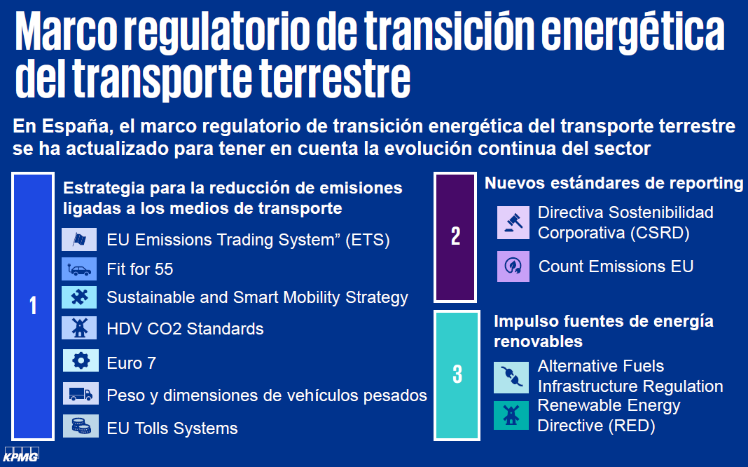
TRADUCCIÓN
La entrada en vigor del ETS II y las exigencias de la CS3D y CSRD supondrán un incremento significativo de costes fijos y variables para las empresas de transporte por carretera.
Para una empresa mediana con una flota de 100 camiones, el impacto directo podría
situarse entre €875.000 y €1.200.000 anuales
solo por cumplimiento normativo y emisiones.

Slide 13

Un transporte sostenible
Sostenibilidad ambiental
(Carbon neutral)
Sostenibilidad económica
(cadena logística)
Sostenibilidad social
(conductores)

Slide 14
SOSTENIBILIDAD ECONÓMICA

Slide 15

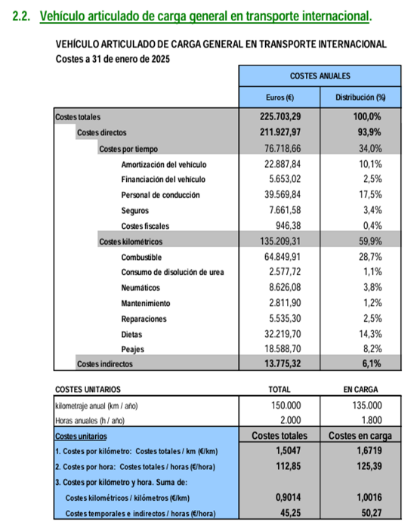
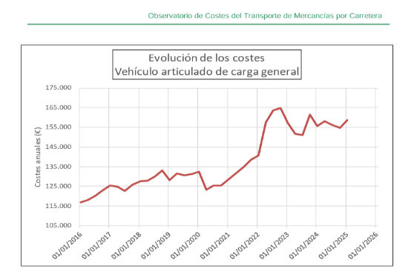
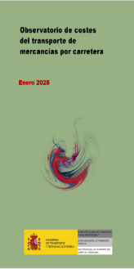
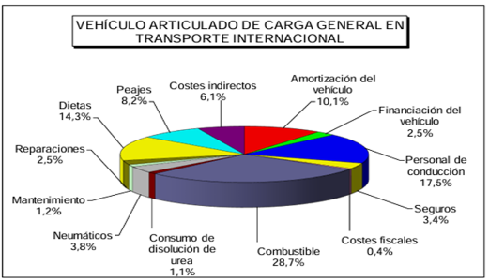
Notes:
PARA PRESTAR SERVICIOS ADECUADOS TENEMOS QUE TRABAJAR CON PRECIOS ADECUADOS, CADA TRIMESTRE EL MINISTERIO DE TRANSPORTES PUBLICA EL OBSERVATORIO DE COSTES PARA LOS DISTINTOS TIPO DE VEHICULO QUE TENEMOS EN NUESTRO MERCADO, AQUÍ REFLEJAMOS LOS COSTES PARA UN VEHICULO ARTICULADO DE CARGA GENERAL EN TRANSPORTE INTERNACIONAL, EL RESUMEN ES QUE EL COSTE KILOMETRO LO FIJA EN 1,5047 €/KM Y LA MEDIA QUE SE APLICA ES DE 1,15 UN 24% POR DEBAJO DE LO QUE ES RECOMENDABLE. UN VEHICULO ARTICULADO DE CARGA GENERAL CON 120000 KM DE RECORRIDO TIENE UN COSTE DE 156000 EUROS AL AÑO. DESTACA EL COSTE DE PERSONAL QUE ENTRE SUELDOS Y DIETAS ALCANZA EL 32% DEL TOTAL POR ENCIMA INCLUSO DEL COMBUSTIBLE QUE REPRESENTA EL 28,7% DEL TOTAL.

Slide 16
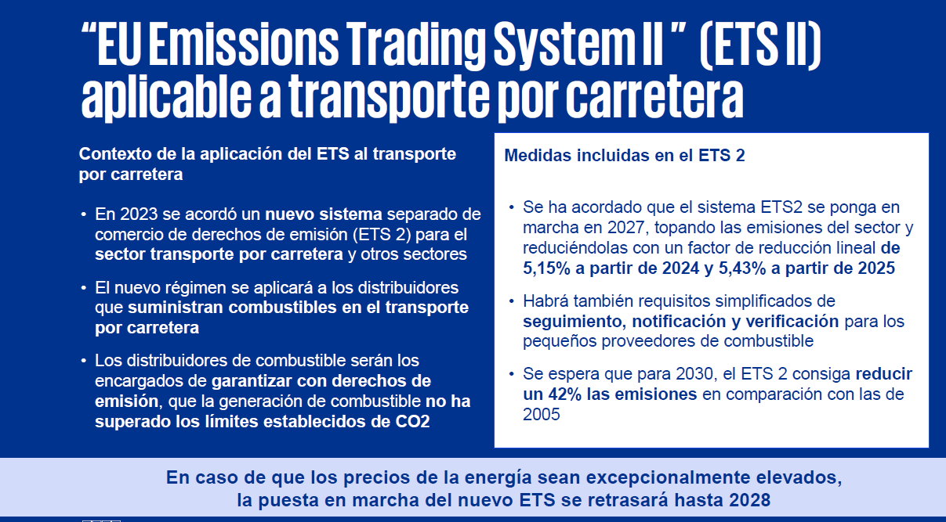
Fuente KPMG

Slide 17
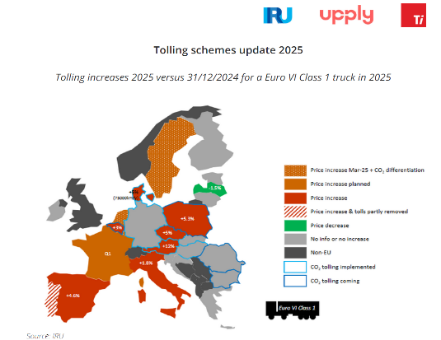
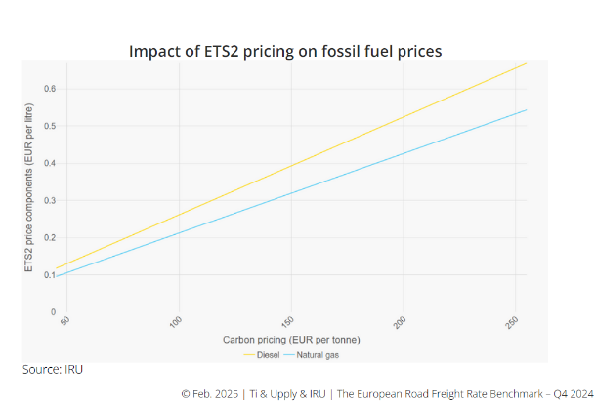
Algunos “otros costes” que siguen subiendo
Impacto de la normativa ETS II sobre el precio del combustible fósil
Entre 10 y 20 céntimos por litro

Slide 18
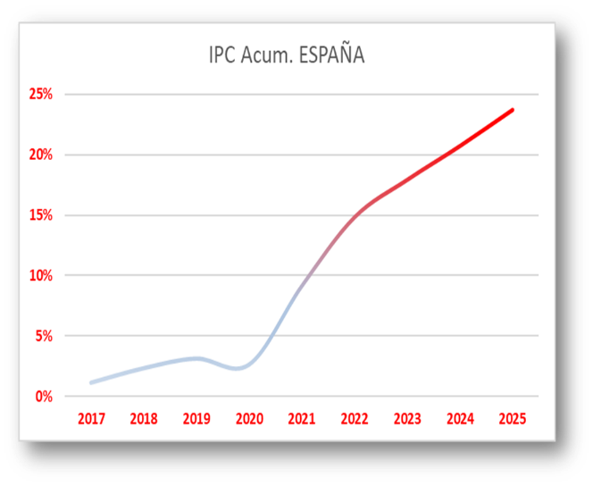
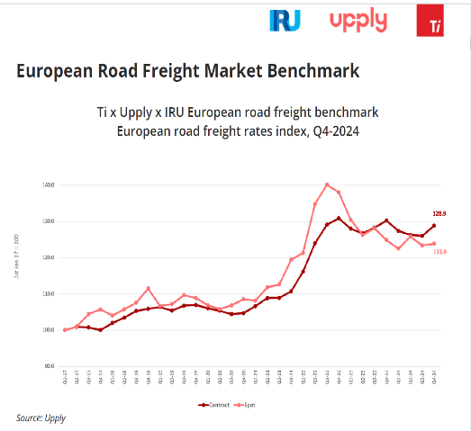
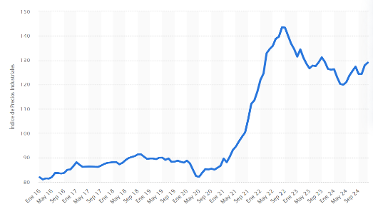
Evolución precios transporte europeos
Índice de precios industriales (IPRI) en España de ENE 2016 a DIC 2024

Slide 19
SOSTENIBILIDAD AMBIENTAL

Slide 20

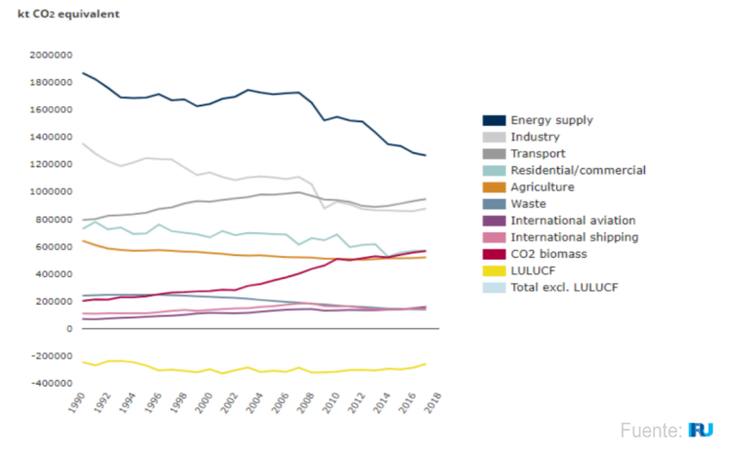

La descarbonización se ha convertido en “el tema” del transporte
El transporte en general es una actividad que ha aumentado su contribución a las emisiones globales de CO2 en los últimos años: está en el punto de mira
El transporte de mercancías por carretera produce sólo el 3% de las emisiones globales de CO2

Slide 21
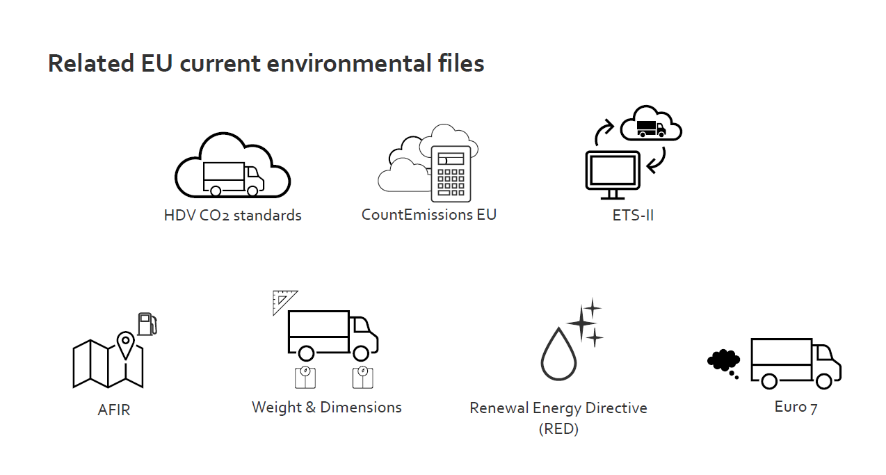
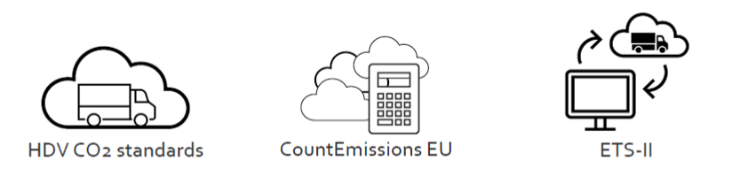

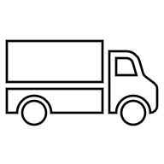
Iniciativas regulatorias en la UE relacionadas con sostenibilidad ambiental que nos afectan directamente
Toll system

Slide 22
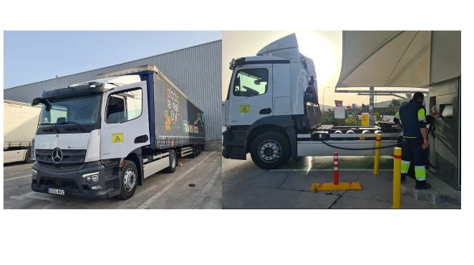
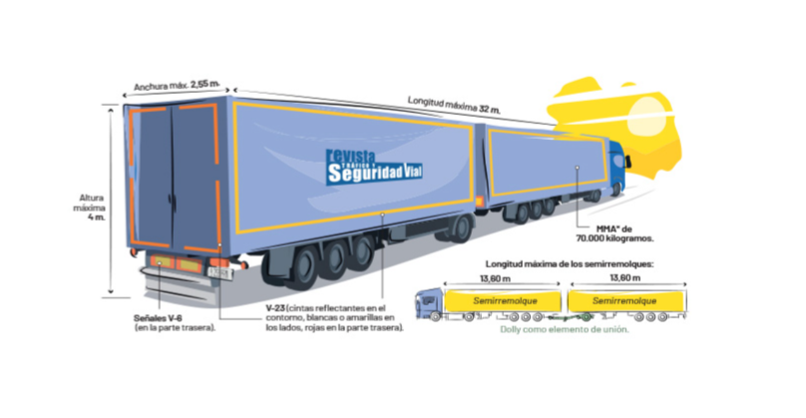
Notes:
El DUO TRAILER ahorra hasta un 90 % en las emisiones de CO2 si consume combustible HVO. Limitaciones 25 km entrada y salida por carretera convencional hasta llegar a Autopista o Autovía, Permiso especial de circulación Cataluña Pais Vasco y Navarra.

Slide 23
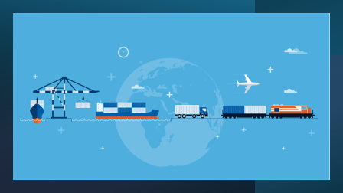
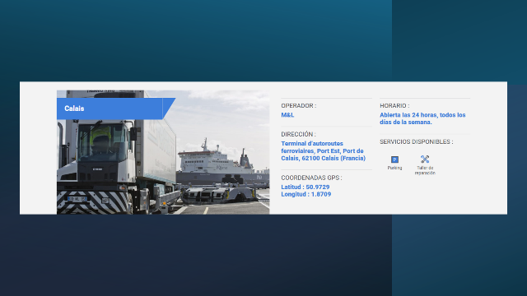
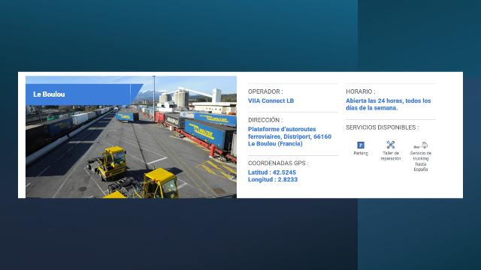
Notes:
Subir los semirremolques al tren desde Le Boulou hasta Calais supone descongestionar carreteras, aumentar hasta 27 TM la carga y reducir un 60% las emisiones de CO2

Slide 24
Distribución de las emisiones de Gases de Efecto Invernadero

Slide 25
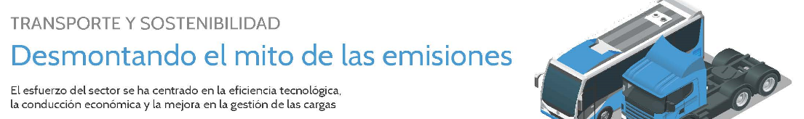
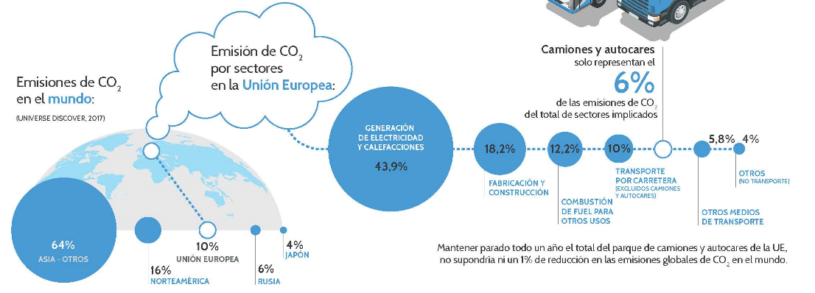
¿Cuánto CO2 emite nuestro sector?
Cifras que sirven de marco

Slide 26
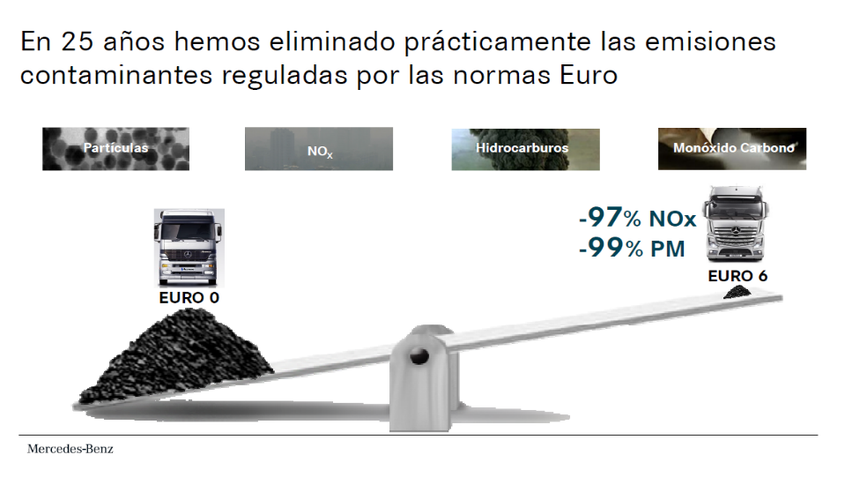
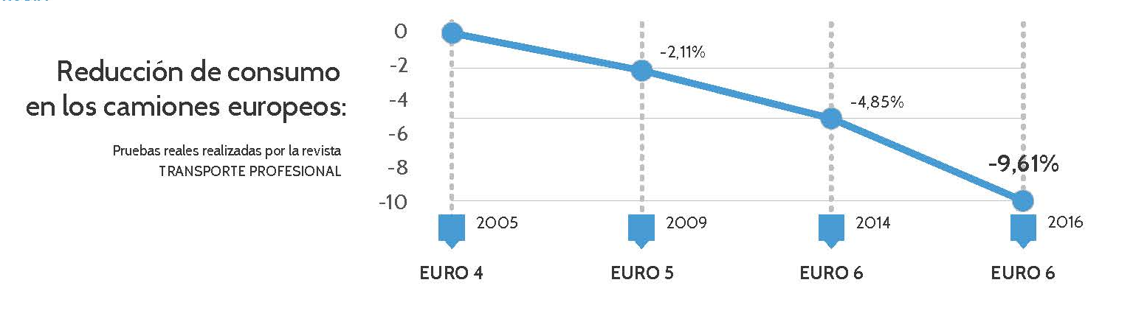
¿Hemos estado quietos?
Fuente: Mercedes-Benz

Slide 27
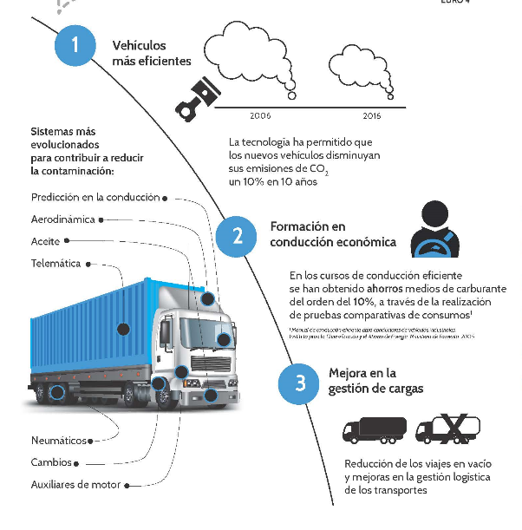
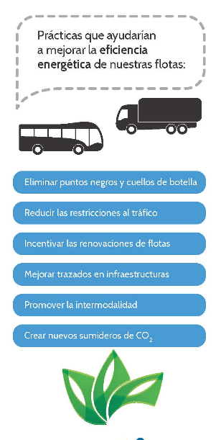

Slide 28
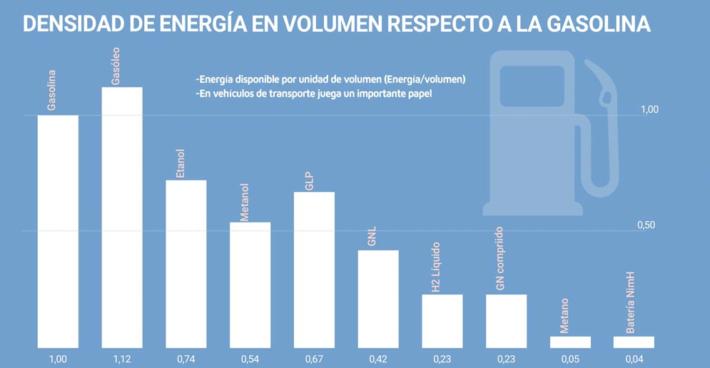
Posibles alternativas al diésel en vehículos pesados

Slide 29
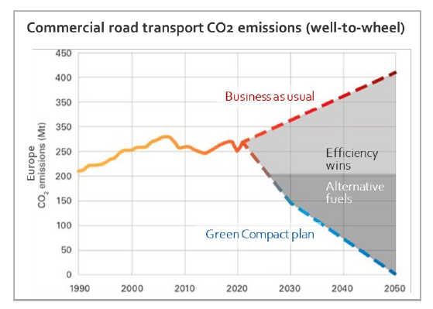
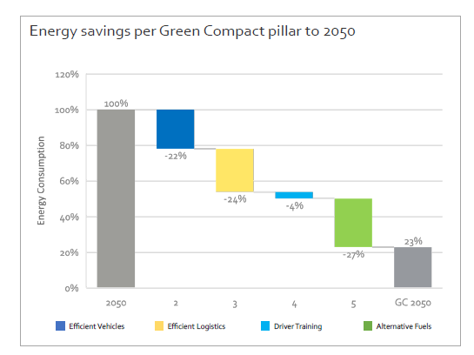
Compromiso del sector: IRU Green Compact

Slide 30

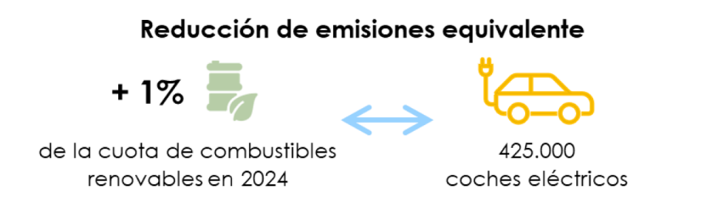
Todas las vías pueden ser útiles para la neutralidad en CO2:
los combustibles renovables lo son hoy día la vía más eficaz.

Slide 31
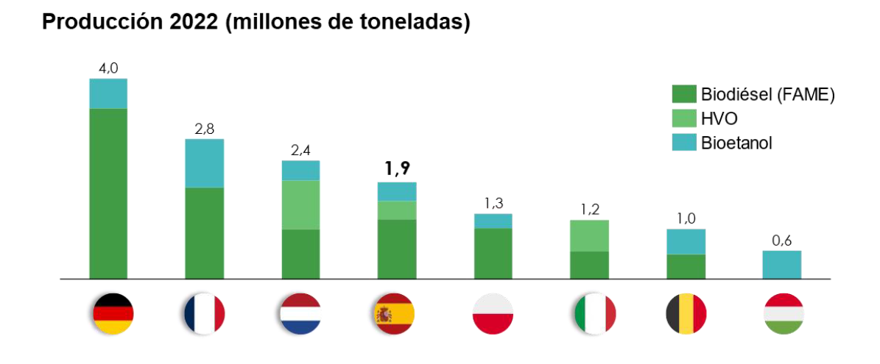

Slide 32
SOSTENIBILIDAD SOCIAL

Slide 33
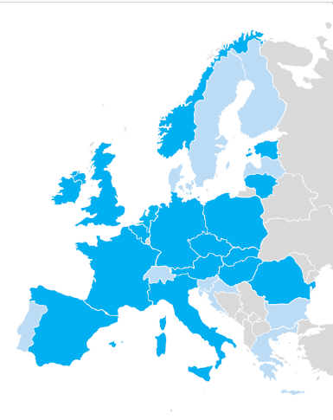
NO HAY RELEVO GENERACIONAL CONDUCTORES PROFESIONALES
Europa enfrentaba a finales del 2023 un total de 233.000 puestos de conductor de camión sin cubrir, lo que representa el 7% de las posiciones totales.
Más del 60% de las empresas de transporte reportan dificultades severas o muy severas para contratar conductores.

Slide 34
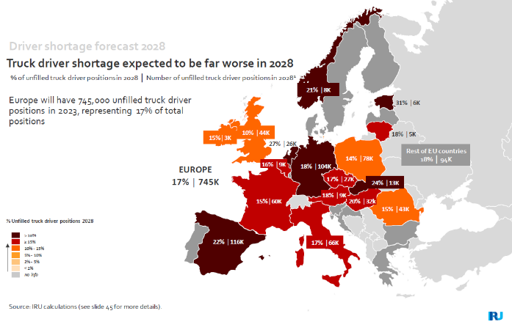
La escasez de conductores empeorará en 2028

Slide 35


Slide 36




LA CERTIFICACIÓN DEL CARGADOR RESPONSABLE (CCR)

Slide 37
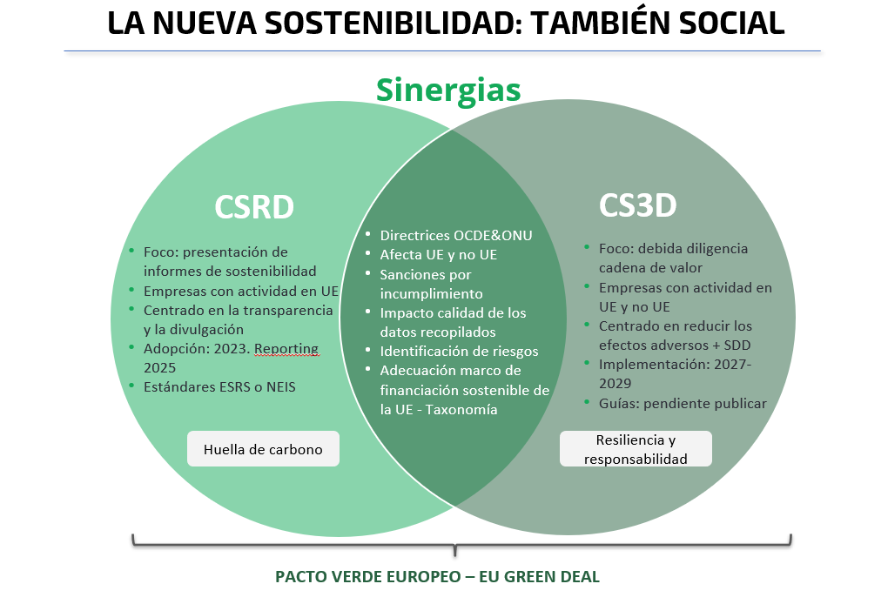

Slide 38







CORPORATE SUSTAINABILITY DUE DILIGENCE DIRECTIVE (CS3D)
PROCESO ESTRUCTURADO DE GESTIÓN DEL RIESGO DENTRO DE UN MARCO DE DESARROLLO
OBLIGACIÓN DE
OPERAR DE
MANERA ÉTICA
CS3D
ACTÚA SOBRE
LAS CADENAS DE VALOR
SUPPLY CHAIN : VALUE CHAIN
INCLUYE
PROVEEDORES
INDIRECTOS
ADOPTAR MEDIDAS PARA IDENTIFICAR, PREVENIR,
MITIGAR IMPACTOS NEGATIVOS EN LOS DERECHOS HUMANOS

Slide 39
